Slide 1
Az egyes keleti civilizációk vallási és kulturális jellemzőinek azonosítása

Slide 2
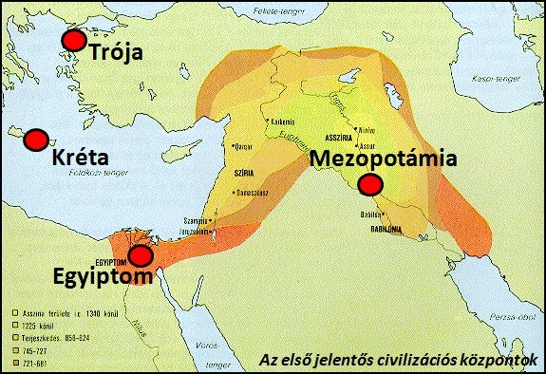
Mezopotámia
Az első civilizációk Mezopotámiában alakultak ki a Tigris és Eufrátesz folyók között.
Sumérok: Öntözéses földművelés segítségével tették élhetővé a területet.
Városállamok: Nagy városokat építettek, mint például Ur, Uruk, és Nippur.
Ékírásos agyagtáblák: Rögzítették tudásukat, törvényeiket és hivatali dokumentációkat.
Hammurápi törvénykönyve: Szigorú jogrendszer alapelveivel, „szemet szemért, fogat fogért” elvű büntetéseivel.

Slide 3
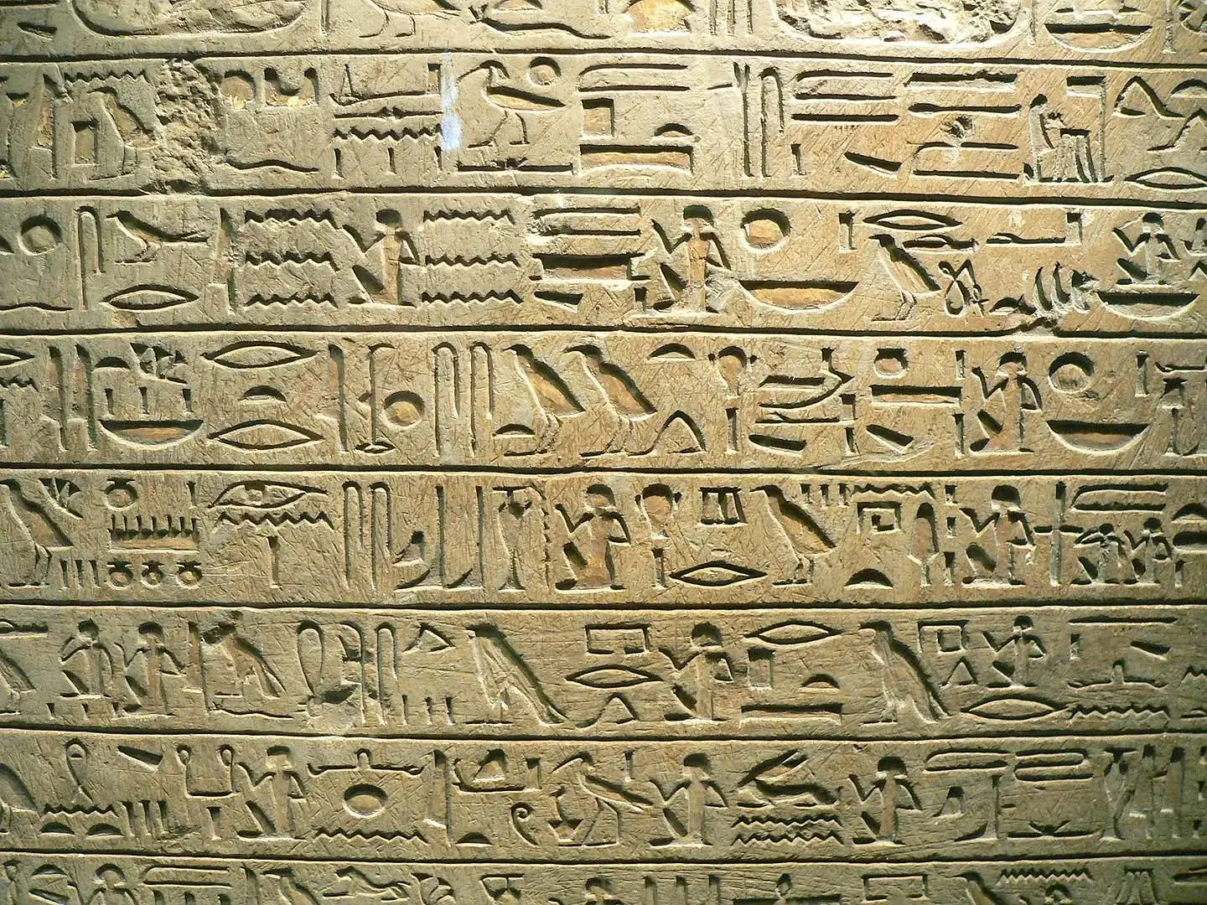
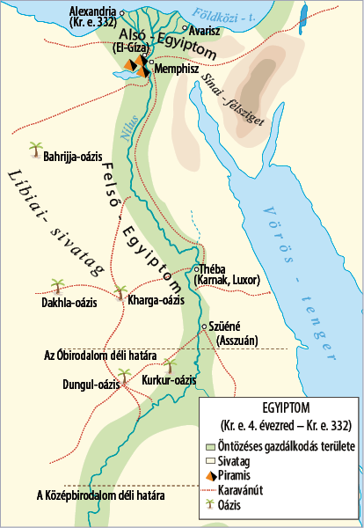
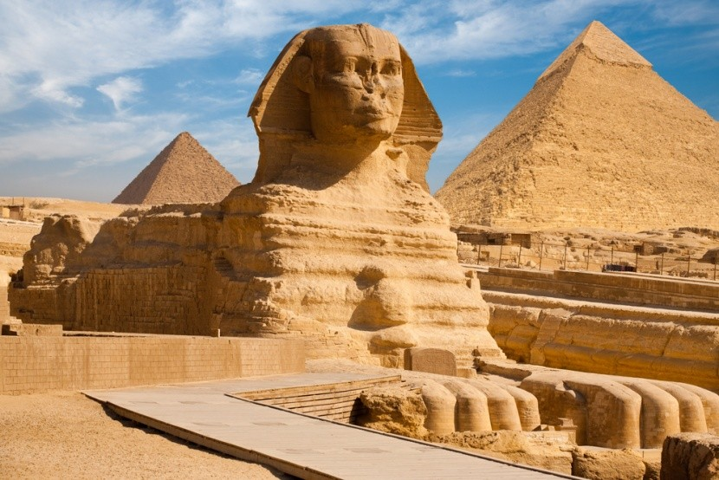
Egyiptom
A Nílus áradása: Tápanyagban gazdag iszapréteget hagyott a partmenti területeken, ideális a földműveléshez.
Társadalmi rend: Fáraók, papok, írnokok, közemberek, és rabszolgák.
Hieroglifa írás: Képek és szimbólumok, a papiruszra rögzítve.
Vallás: Többistenhit, ember testtel és állat fejjel ábrázolt istenek.
Kultúra: Balzsamozás, múmiák, piramisok, szobrok, festmények.

Slide 4
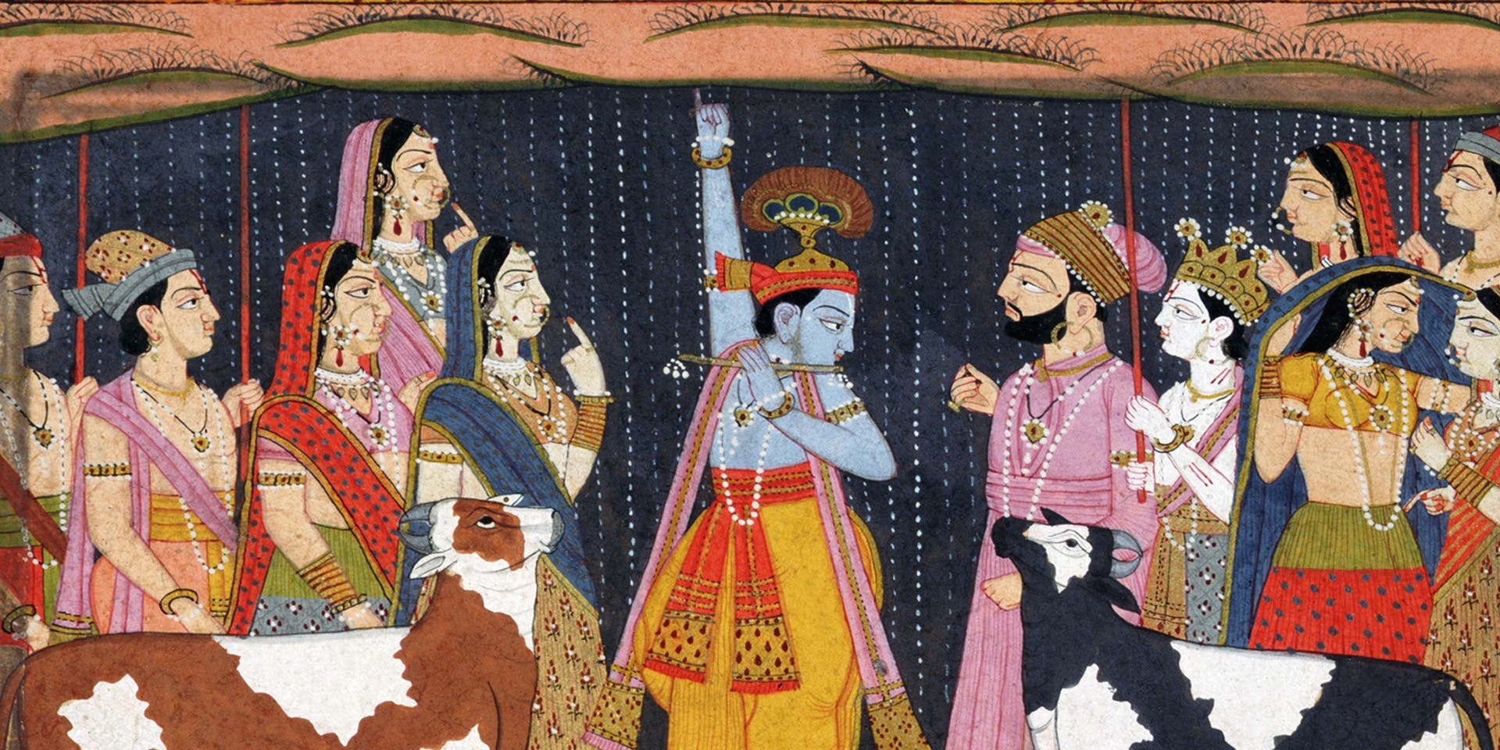
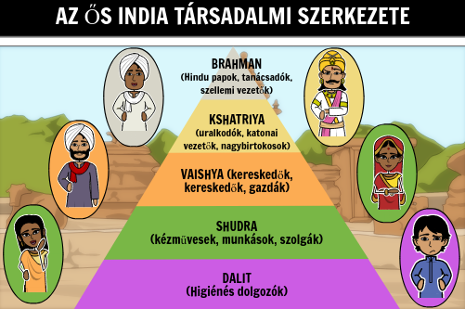
India
Folyók és monszunok: Indus és Gangesz vidékein öntözéses földművelés.
Kasztrendszer: Társadalmi rétegződés születés alapján.
Vallás:
Hinduizmus - lélekvándorlás, többistenhit
Buddhizmus - nincs isten, aranyközépút.
Kultúra: Templomok, szent szövegek, buddhista zarándokhelyek.

Slide 5
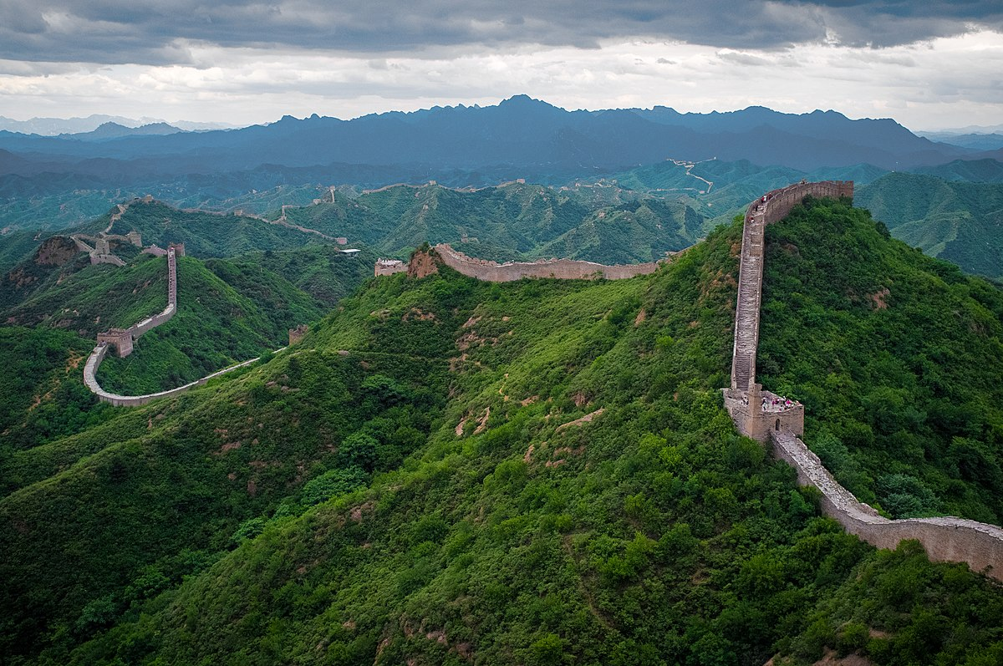
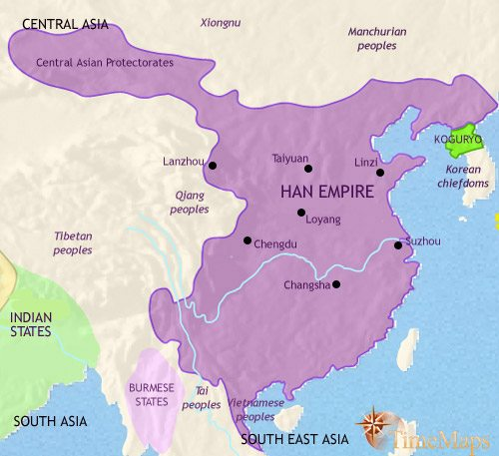
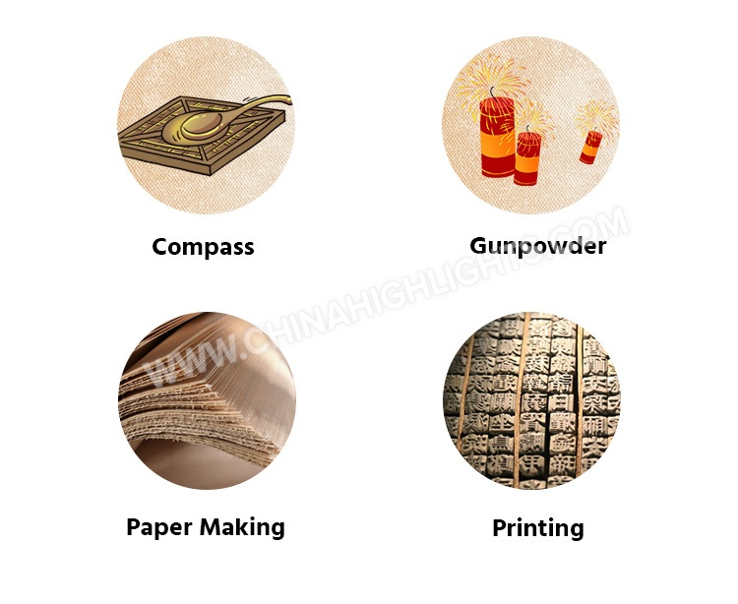
Kína
Öntözéses és árasztásos földművelés:
Rizs- és gabonatermelés.
Nagyfal: Védelem az északról érkező támadások ellen.
Iparfejlesztés:
Papír
Iránytű
puskapor.
Kereskedelem:
Selyemút, Kína gazdasági kapcsolatai a külvilággal.
Írás:
Madárlábírás, majd jelírás.

Slide 6
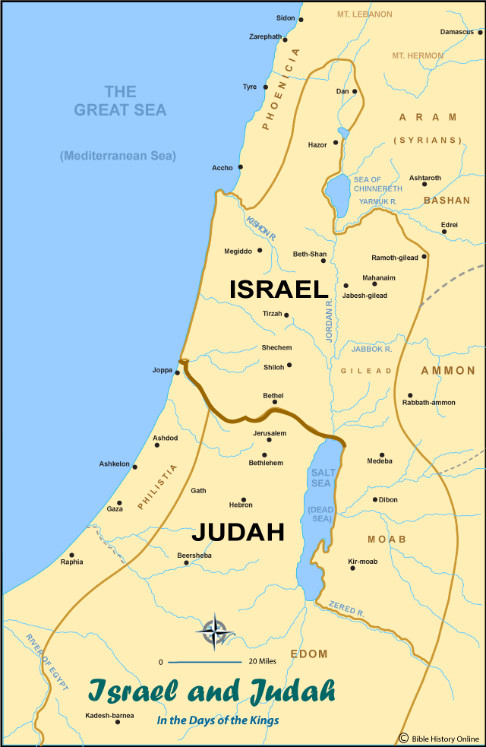
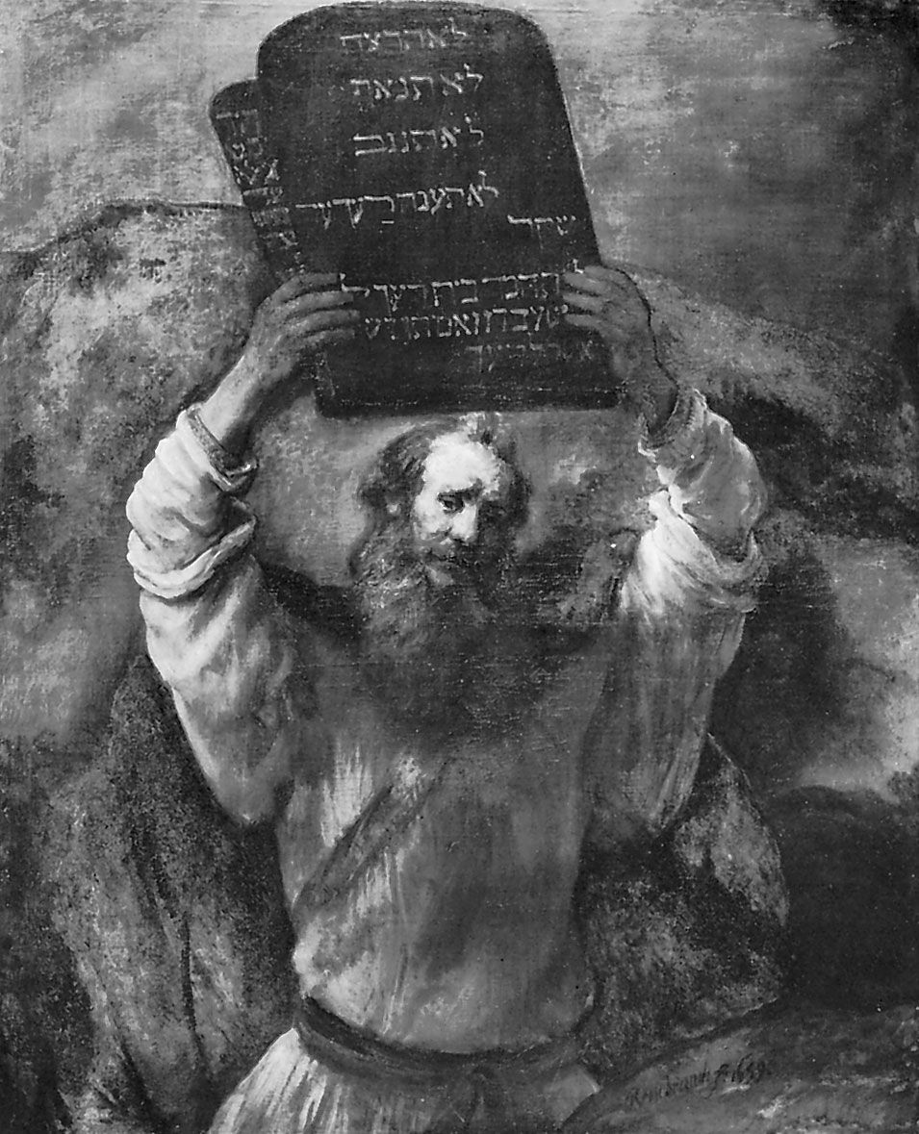
Izrael
Földközi-tenger partján, Jeruzsálem központtal.
Zsidó nép, monoteizmus:
Egyistenhit, a Biblia alapján.
„Ígéret földje”:
Mózes vezetésével elhagyják Egyiptomot.
Izrael állam:
Jeruzsálem fővárosa, Salamon király idején fénykorát élte.
Vallás:
Zsidó vallás, Tóra, zsinagógák.
Mózes és a Tízparancsolat

